Slide 1
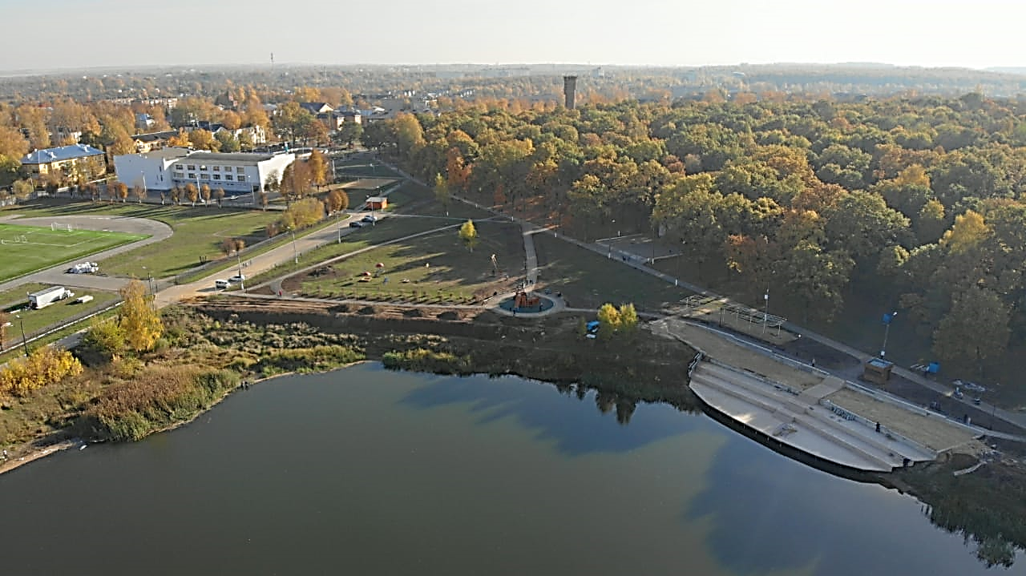
Щекинский район
БЮДЖЕТ ДЛЯ ГРАЖДАН
к проекту Решения Собрания депутатов МО р.п. Первомайский «Об исполнении бюджета муниципального образования рабочий поселок Первомайский Щекинского района за 2018 год»
1

Slide 2
Исполнение доходов бюджета за 2018 год
Вид налога | Утверждено | Исполнено на 01.01.2019 г | % исполнения
1 | 2 | 3 | 4
Налог на доходы физических лиц | 37 680,4 | 39 937,3 | 106,0
Налог на имущество физических лиц | 2 370,0 | 2 658,0 | 112,2
Земельный налог | 43 229,2 | 43 075,3 | 99,6
Доходы от использования имущества, находящегося в государственной муниципальной собственности | 5 132,7 | 3 235,8 | 63,0
Доходы от продажи материальных и нематериальных активов | 4 513,0 | 5 530,7 | 122,6
Штрафы, санкции, возмещение ущерба | 199,6 | 186,2 | 93,3
Прочие неналоговые доходы | 1 032,1 | 866,8 | 84,0
Прочие дотации бюджетам городских поселений | 50,0 | 50,0 | 100,0
Субвенции бюджетам поселений на осуществление первичного воинского учета на территориях, где отсутствуют военные комиссариаты | 399,1 | 399,1 | 100,0
Прочие межбюджетные трансферты, передаваемые бюджетам городских поселений | 2 055,9 | 1 983,7 | 96,5
Поступления от денежных пожертвований, предоставляемых негосударственными организациями получателям средств бюджетов городских поселений | 41,9 | 41,9 | 100,0
Поступления от денежных пожертвований, предоставляемых физическими лицами получателям средств бюджетов городских поселений | 28,0 | 45,5 | 162,5
Доходы бюджетов бюджетной системы Российской Федерации от возврата бюджетами бюджетной системы Российской Федерации остатков субсидий, субвенций и иных межбюджетных трансфертов, имеющих целевое назначение, прошлых лет | 14,0 | 14,0 | 100,0
ИТОГО | 96 745,9 | 98 024,3 | 101,3
2

Slide 3
Структура доходов бюджета в 2018 году
3

Slide 4
Структура расходов бюджета в разрезе разделов классификации
 | Утвержденный план | Исполнено на 01.01.19г | % исполнения
ОБЩЕГОСУДАРСТВЕННЫЕ ВОПРОСЫ
тыс. рублей | 14 957,3 | 12 874,5 | 86,1
НАЦИОНАЛЬНАЯ ОБОРОНА
тыс. рублей | 399,1 | 399,1 | 100,0
НАЦИОНАЛЬНАЯ БЕЗОПАСНОСТЬ И ПРАВООХРАНИТЕЛЬНАЯ ДЕЯТЕЛЬНОСТЬ
тыс. рублей | 273,6 | 142,6 | 52,1
НАЦИОНАЛЬНАЯ ЭКОНОМИКА
тыс. рублей | 14 121,0 | 12 962,5 | 91,8
ЖИЛИЩНО-КОММУНАЛЬНОЕ ХОЗЯЙСТВО
тыс. рублей | 73 424,1 | 47 813,8 | 65,1
ОБРАЗОВАНИЕ
тыс. рублей | 194,6 | 159,5 | 82,0
КУЛЬТУРА И КИНЕМАТОГРАФИЯ
тыс. рублей | 14 626,9 | 13 357,0 | 91,3
СОЦИАЛЬНАЯ ПОЛИТИКА
тыс. рублей | 577,7 | 575,4 | 99,6
ФИЗИЧЕСКАЯ КУЛЬТУРА И СПОРТ
тыс. рублей | 3 135,0 | 2 823,3 | 90,1
СРЕДСТВА МАССОВОЙ ИНФОРМАЦИИ
тыс. рублей | 250,0 | 187,1 | 74,8
Расходы, всего | 121 959,3 | 91 294,8 | 74,9
4

Slide 5
МО р.п. Первомайский
ОБЩЕГОСУДАРСТВЕННЫЕ ВОПРОСЫ
По данному разделу ассигнования направлены на:
Функционирование законодательных (представительных) органов государственной власти и представительных органов муниципальных образований – 1 140,9 тыс. рублей;
Функционирование Правительства Российской Федерации, высших исполнительных органов государственной власти субъектов Российской Федерации, местных администраций – 6 772,6 тыс. рублей;
Муниципальная программа «Совершенствование структуры собственности муниципального образования рабочий поселок Первомайский Щекинского района» – 2 590,1 тыс. рублей;
Муниципальная программа «Развитие и поддержание информационных систем в муниципальном образовании рабочий поселок Первомайский Щекинского района» – 841,1 тыс. рублей;
Муниципальная программа «Развитие общественных организаций в муниципальном образовании рабочий поселок Первомайский Щекинского района» – 104,7 тыс. рублей;
Муниципальная программа «Информирование населения о деятельности органов местного самоуправления МО р.п. Первомайский Щекинского района» – 146,7 тыс. рублей;
Муниципальная программа «Организация градостроительной деятельности на территории муниципального образования рабочий поселок Первомайский Щёкинского района» – 44,5 тыс. рублей;
Межбюджетные трансферты – 741,3 тыс. рублей;
Непрограммные расходы – 492,6 тыс. рублей
5

Slide 6
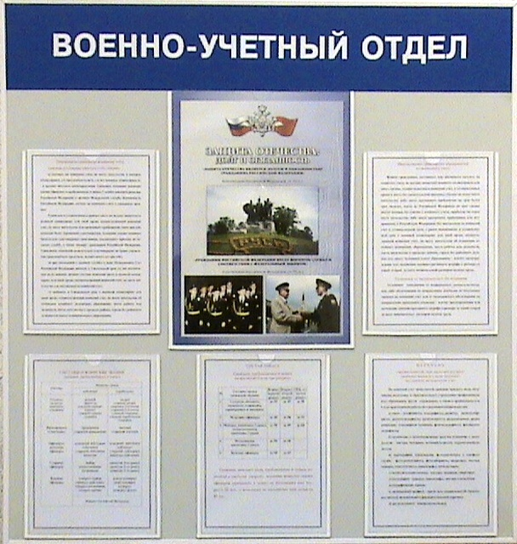
МО р.п. Первомайский
НАЦИОНАЛЬНАЯ ОБОРОНА
Расходы бюджета освоены в сумме 399,1 тыс. рублей, что составляет 100,0% от годового плана. Средства направлялись на оплату труда и начисления на оплату труда военно-учетного стола Администрации МО р.п. Первомайский, а также выполнение полномочий в рамках Федерального закона от 06.10.2003 года №131-ФЗ «Об общих принципах организации местного самоуправления в Российской Федерации».
6

Slide 7
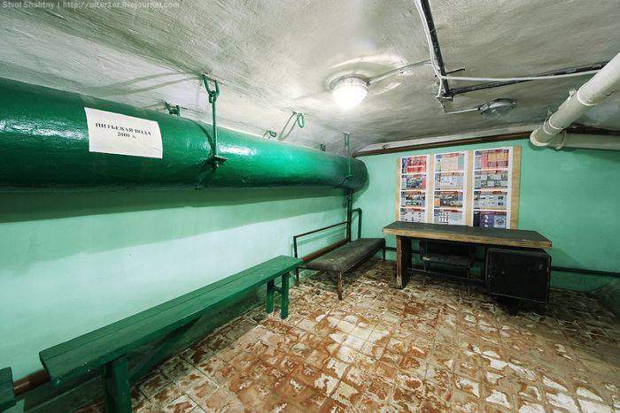
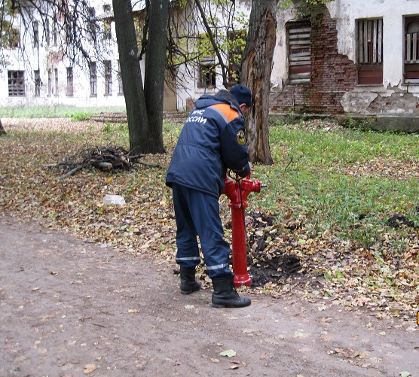
МО р.п. Первомайский
НАЦИОНАЛЬНАЯ БЕЗОПАСНОСТЬ И ПРАВООХРАНИТЕЛЬНАЯ ДЕЯТЕЛЬНОСТЬ
Расходы бюджета в сумме 142,6 тыс. рублей направлены на реализацию муниципальной программы «Обеспечение защиты населения и территории МО р.п. Первомайский от чрезвычайных ситуаций природного и техногенного характера, терроризма и экстремизма на территории МО р.п. Первомайский» и на осуществление части полномочий по решению вопросов местного значения в соответствии с заключенными соглашениями (полномочия по созданию, содержанию и организации деятельности аварийно-спасательных служб).
Работа в области гражданской обороны и защиты населения
7

Slide 8
МО р.п. Первомайский
НАЦИОНАЛЬНАЯ ЭКОНОМИКА
Расходы бюджета направлены на:
реализацию муниципальной программы «Организация благоустройства территории МО р.п. Первомайский Щекинского района» - 12 878,4 тыс. рублей;
реализацию муниципальной программы «Развитие субъектов малого и среднего предпринимательства на территории МО р.п. Первомайский Щекинского района» - 37,0тыс. рублей;
иных непрограммных мероприятий в сумме 47,1 тыс. рублей (за счет иных межбюджетных трансфертов на реализацию мероприятий по применению информационных технологий)
8

Slide 9
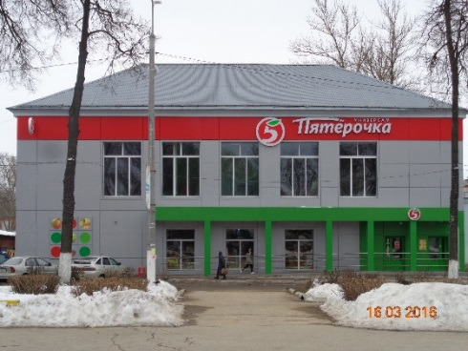
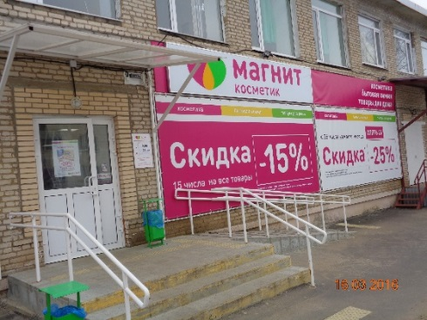
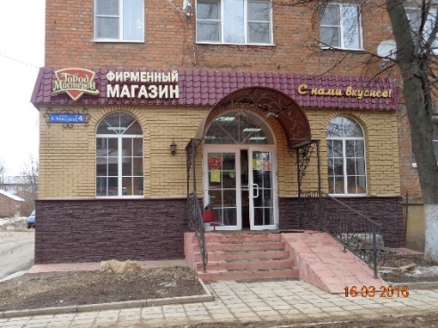
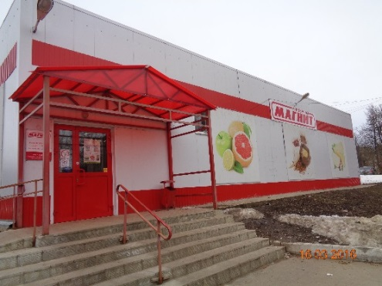
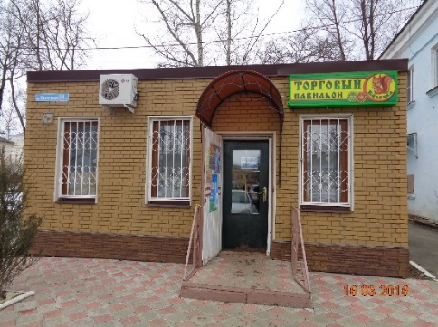
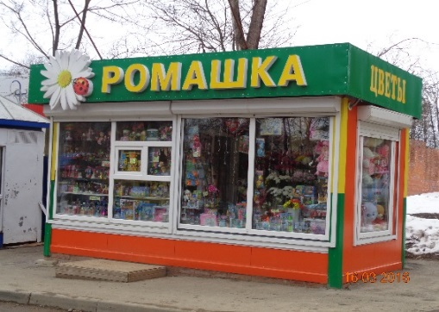
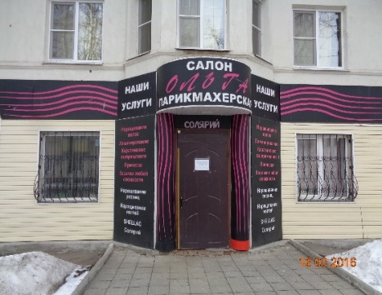
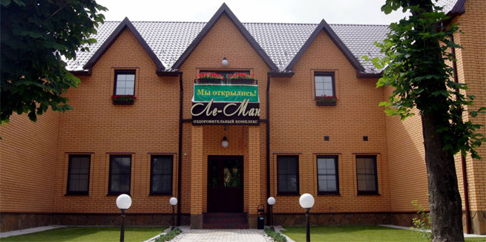
МО р.п. Первомайский
Малый и средний бизнес
Кассовый расход 37,0 тыс. рублей. Указанные бюджетные ассигнования направлены на реализацию муниципальной целевой программы «Развитие субъектов малого и среднего предпринимательства» –37,0 тыс. рублей (проведение конкурсов – 37,0 тыс. рублей).
9

Slide 10
МО р.п. Первомайский
Жилищно-коммунальное хозяйство
Расходы бюджета муниципального образования по подразделу «Жилищное хозяйство» производились на основании следующих нормативно-правовых актов:
Жилищным кодексом Российской Федерации от 29.12.2004 № 188-ФЗ;
Уставом муниципального образования;
Постановление Администрации МО р.п. Первомайский от 30.12.2014 года №355 «Об утверждении муниципальной программы «Улучшение жилищных условий граждан на территории муниципального образования рабочий поселок Первомайский Щекинского района»;
Постановление Администрации МО р.п. Первомайский от 30.12.2014 года №351 «Об утверждении муниципальной программы «Организация благоустройства территории МО р.п. Первомайский Щекинского района»;
Постановление Администрации МО р.п. Первомайский от 06.02.2015 года №19 «Об утверждении муниципальной программы «Развитие и поддержание информационных систем в муниципальном образовании рабочий поселок Первомайский Щекинского района»;
Постановление Администрации МО р.п. Первомайский от 31.07.2017 года №223 «Об утверждении муниципальной программы «Формирование современной городской среды в муниципальном образовании рабочий поселок Первомайский Щекинского района на 2018-2022 годы».
10

Slide 11
МО р.п. Первомайский
Жилищно-коммунальное хозяйство
11

Slide 12
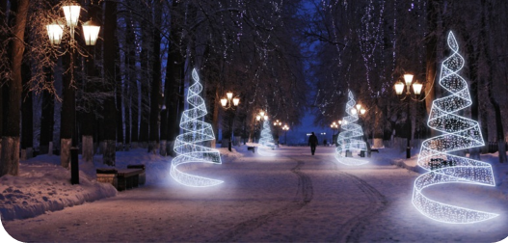
МО р.п. Первомайский
Благоустройство
В рамках муниципальной целевой программы «Организация благоустройства территории МО р.п. Первомайский» был выполнены следующие мероприятия на сумму 29 026,0 тыс. рублей: оплату потребленной электроэнергии на уличное освещение, техническое обслуживание и ремонт уличного освещения, ремонт тротуаров (парковая зона), спиливание деревьев, организацию сбора и вывоза мусора, содержание мест массового отдыха, ремонт, приобретение и установку детских площадок, установку аншлагов на жилые дома, мероприятия по озеленению территории, приобретение малых архитектурных форм, приобретение светодиодных конструкций.
12

Slide 13
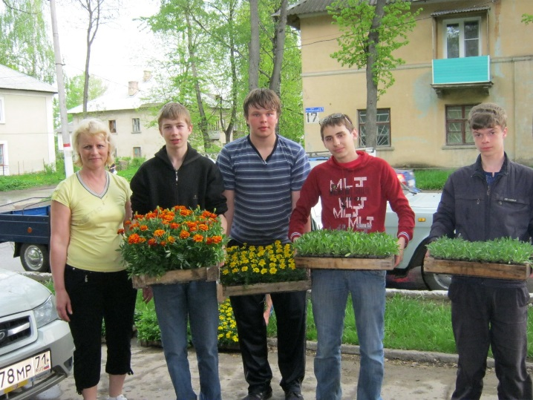
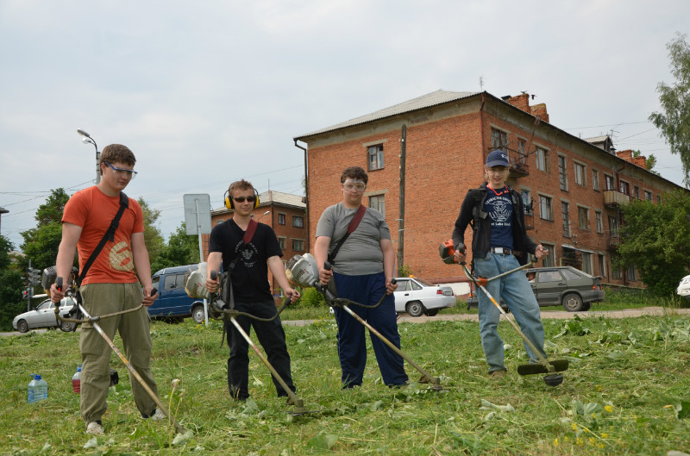
Образование
МО р.п. Первомайский
Расходы за отчетный период составили 159,5 тыс. рублей, в том числе:
Профессиональная подготовка, переподготовка и повышение квалификации – 31,5 тыс. рублей;
На реализацию муниципальной целевой программы «Развитие социально – культурной работы с населением в муниципальном образовании рабочий поселок Первомайский Щекинского района» - 128,0 тыс. рублей
13

Slide 14
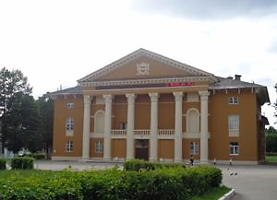
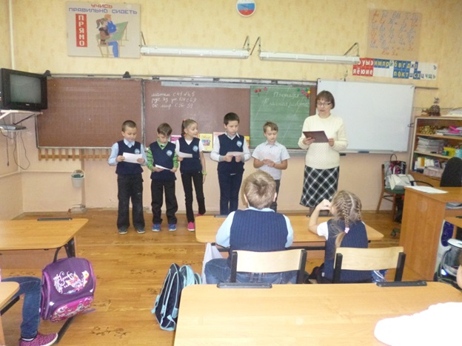
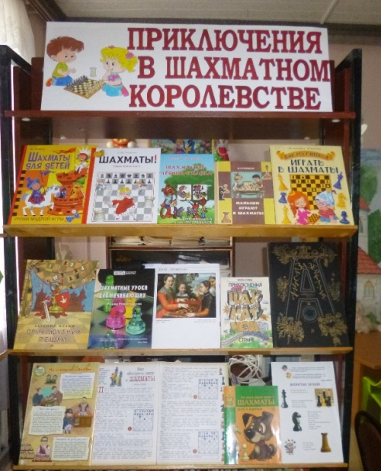
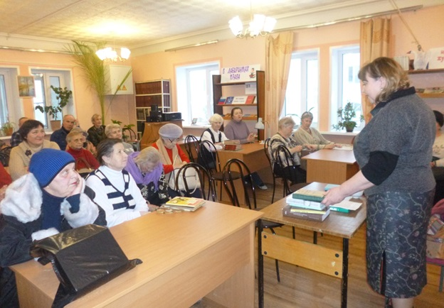
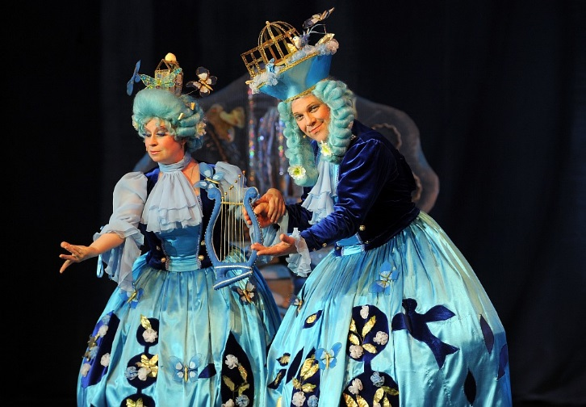
МО р.п. Первомайский
Культурно-массовая работа
На организацию деятельности МКУК «ППБ» и МАУК «ДК «ХИМИК» в отчетном году было выделено более 13,0 млн. рублей.
14

Slide 15
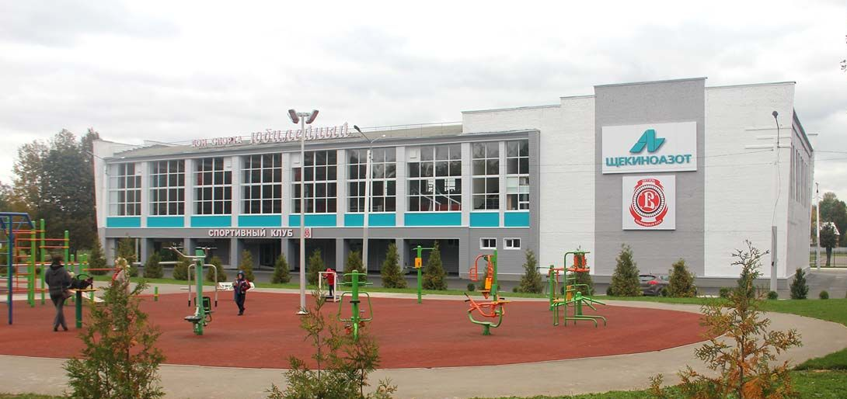
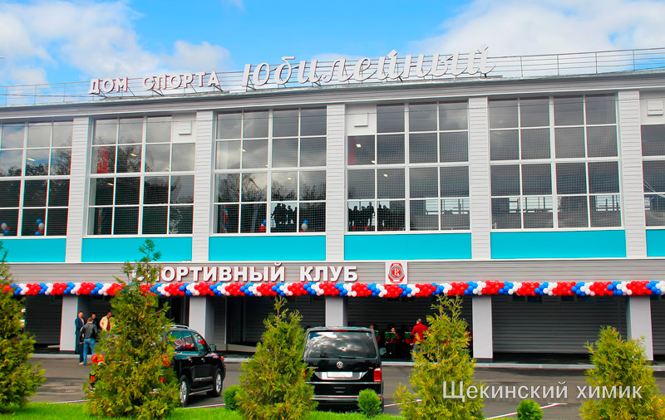
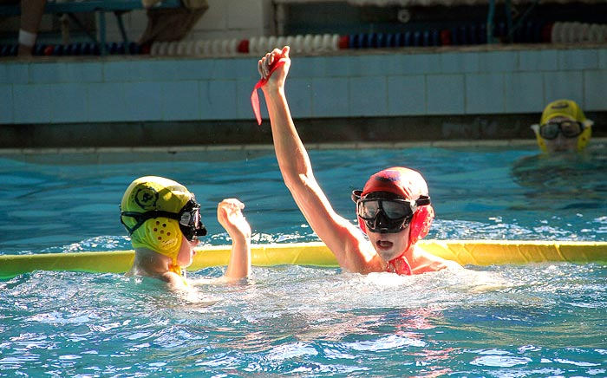
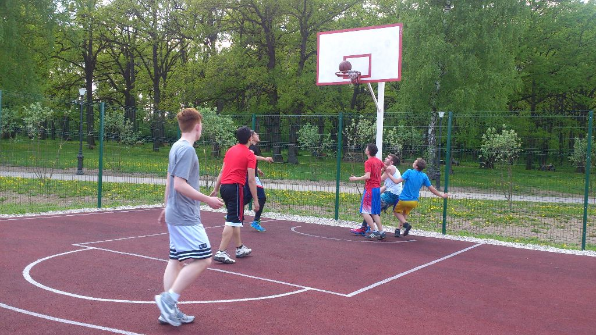
МО р.п. Первомайский
Физическая культура
15

Slide 16
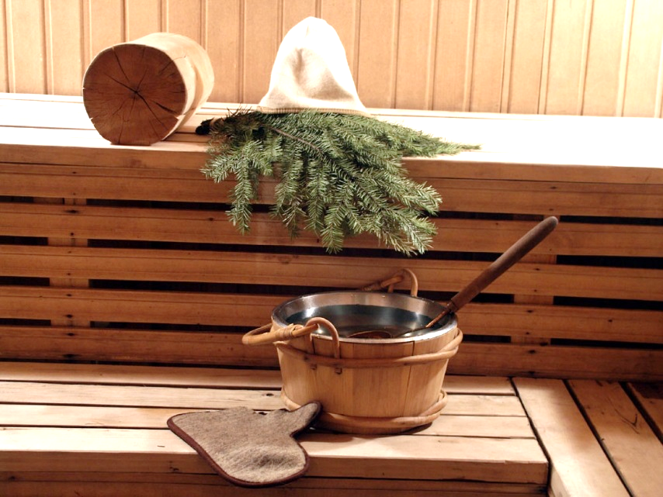
МО р.п. Первомайский
Социальная политика
Денежные средства направлены на реализацию Решений собрания депутатов МО р.п. Первомайский:
- Решение Собрания депутатов МО р.п. Первомайский от 06.02.2015 года №9-46 «О предоставлении льгот по оплате за услуги бани №2, расположенной по адресу: Щёкинский район, МО р.п. Первомайский, ул. Октябрьская, д.33»
- Решение Собрания депутатов МО р.п. Первомайский от 20.09.2012 года №44-212 «Об утверждении Положения о предоставлении средств материнского (семейного) капитала в МО р.п. Первомайский"
16

Slide 17
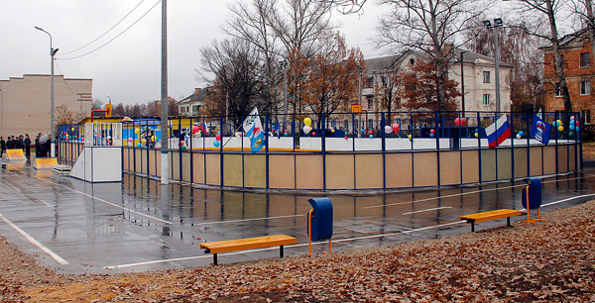
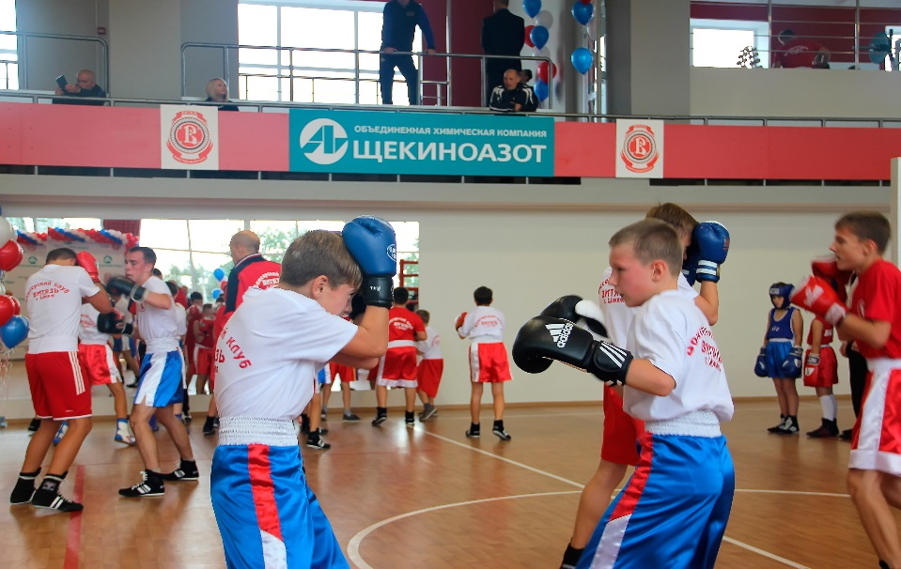
МО р.п. Первомайский
Положительные практики
17

Slide 18
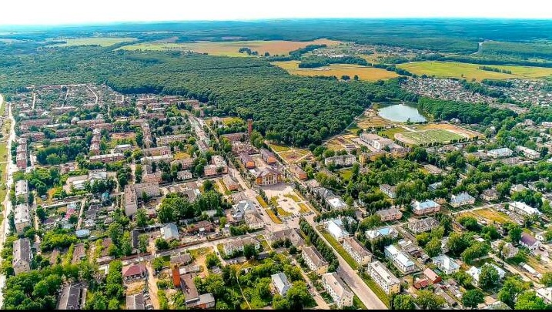
МО р.п. Первомайский
Спасибо за внимание!
18

